Slide 1
Муниципальное общеобразовательное учреждение средняя общеобразовательная школа № 14, г. Комсомольск-на-Амуре «Я и моя профессия». Презентация Токаревой Юлии Петровны учителя физической культуры МОУ СОШ № 14, руководителя школьного спортивного клуба «Лидер», г. Комсомольска-на-Амуре
« Чтобы учить других, нужно учиться самому, чтобы воспитывать других, нужно начинать с себя, чтобы развивать других, нужно самому постоянно развиваться».

Slide 2
О себе
Токарева Юлия Петровна, 1978г. рождения, образование высшее, стаж педагогической работы по специальности 25 лет, работаю учителем физической культуры в муниципальном общеобразовательном учреждении средней общеобразовательной школе №14 г. Комсомольска-на-Амуре с 2011г. , имею высшую квалификационную категорию. В 2017 году награждена золотым знаком ГТО. С 2012г являюсь членом УИК с правом решающего голоса избирательного участка № 275

Slide 3
Награды
В 2019г. награждена Почётной грамотой Министерства образования и науки Хабаровского края за добросовестный труд в системе образования, педагогическое мастерство, формирование интеллектуального, культурного и нравственного развития личности, большой личный вклад в обучение и воспитание подрастающего поколения и в связи с Днём учителя. В 2020 г. награждена Почётной грамотой Председателя городской Думы за заслуги в социально-экономическом развитии города в г. Комсомольска - на–Амуре и в связи с празднованием 82-годовщине Хабаровского края. В 2021г. награждена Благодарственным письмом Министерства образования и науки Хабаровского края за многолетнее плодотворное сотрудничество в работе по профилактике дорожно-транспортного травматизма среди детей и подростков, формированию навыков безопасности и культуры поведения на дорогах. В 2021г. награждена Благодарностью Министерства физической культуры и спорта Хабаровского края за добросовестный труд, вклад в развитие физической культуры и спорта Хабаровского края и в связи с празднованием Дня физкультурника. В 2021 г. награждена грамотой за организацию спортивно-оздоровительной работы и руководителя кружка «Подвижные игры» с дневным пребыванием «Техносфера» за качественную организацию отдыха детей в лагере. В 2022г. награждена Благодарственным письмом Министерства образования и науки Хабаровского края за многолетнее плодотворное сотрудничество в работе по профилактике дорожно-транспортного травматизма среди детей и подростков, формированию навыков безопасности и культуры поведения на дорогах. В 2022г. награждена благодарностью лауреата фестиваля «школьный Олимп - 2022» за творчество и инициативу в подготовке победителей предметных конкурсов. В 2022 г. награждена Дипломом за победу в творческом конкурсе «Вместе-за безопасность дорожного движения» регионального этапа Всероссийского конкурса юных инспекторов дорожного движения «Безопасное колесо-2022»
В 2022г. награждена Благодарственным письмом главы города Комсомольска-на-Амуре за добросовестный труд, высокий профессионализм, большой вклад в развитие города Комсомольска-на-Амуре и в связи с празднованием 90-й годовщиной со дня образования города Комсомольска-на-Амуре.

Slide 4
МОЁ УВЛЕЧЕНИЕ
С 1995 по 2005 г. я профессионально занималась лёгкой атлетикой и сейчас тоже не расстаюсь со спортом. С 2006г. И по нстоящее время я с большим интересом я занимаюсь фитнесом, 6 раз в неделю по разным направлениям: силовые, танцевальные, интервальные и кардиотренировки. В рамках популяризации здорового образа жизни совместно с фитнес клубом «Энерджи» и « Импульс» проводила городскую зарядку для жителей Комсомольска-на-Амуре на площади ДК «ЗЛК» в рамках «Stend Ap». Участвовала в акции поддержки ЗОЖ в честь юбилея «Новой аптеки», участвовала в группе поддержки за «Европу - плюс», которая соревновалась в мини- футболе на набережной города Комсомольска. В 2016 году прошла регистрацию на сайте ВСФК ГТО для сдачи норм ГТО в целях поддержки ЗОЖ. В 2018, 2019гг годах принимала участие в зимних и летних фестивалях ВФСК «ГТО» в составе сборной команды Комсомольска-на-Амуре , где наша команда занимала 1 командное и 2 командное место. Также была победителем и призёром в личном зачете в своей возрастной группе. С 2018 года и по настоящее время вхожу в состав судейской команды по ГТО, где оказываю помощь в организации судейства в муниципальных и краевых фестивалях и соревнованиях ГТО. В 2021г. На Б/О «Шарголь» проводила краевую «Зарядку с чемпионом» с руководителями спортивных направлений, где также присутствовал министр ФК и С Хабаровского края Чикунов Д.С.

Slide 5
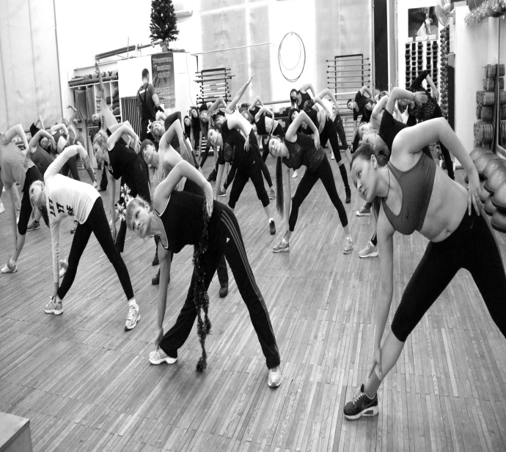
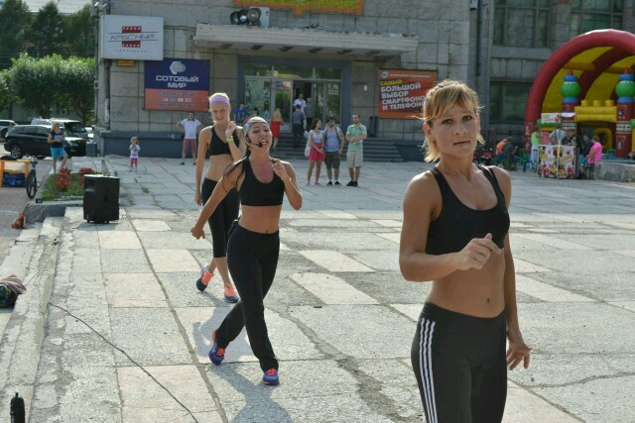
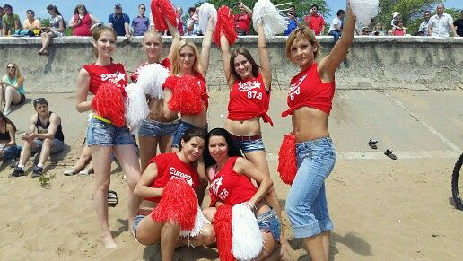
МОЁ УВЛЕЧЕНИЕ

Slide 6
Направления работы ШСК. Наш школьный спортивный клуб «Лидер» создан в 2021 году, на базе МОУ СОШ № 14, где решили объединить три направления, что позволило учащимся выбрать для себя более подходящее занятие в удобное для них время. В будущем планируем добавить направления в этой деятельности. Наш клуб тесно взаимодействует с ДЮСШОР №2 по направлению «Волейбол». Также в будущем планируем усилить взаимодействия и с ДЮСШ №4, по направлению «Футбол» и проводить совместные тренировочные занятия и соревнования.
«Подвижные игры» Токарева Ю.П.
«Футбол» Зуев В.А.
«Волейбол» Павлова А.П.

Slide 7
Оснащение спортивным инвентарём в нашем ШСК «Лидер»
№ | Наименование | Количество
1 | Мячи волейбольные | 30 шт
2 | Мячи футбольные | 10шт
3 | Мячи баскетбольные | 20шт
4 | Лыжи , лыжные палки | 30 пар
5 | Гимнастический мостик | 2шт
6 | Бревно гимнастическое (высокое) | 1шт
7 | Гимнастические перекладины для виса и подтягивания | 15шт
8 | Маты гимнастические | 10шт
9 | Скамейки гимнастические | 10шт
10 | Гимнастические скакалки | 40шт
11 | Мячи для метания 150гр | 10шт
12 | Мячи малые, теннисные | 30шт
13 | Конусы | 55шт
14 | Тренажеры для СМГ | 6шт
15 | Стол теннисный, раскладной | 1шт
16 | Ракетки для настольного тенниса | 8шт
17 | Мячи для н/тенниса | 20шт
18 | Эстафетные палочки | 10шт
19 | Мячи для фитнеса, большие | 10шт
20 | Козёл гимнастический. Разновысокий | 2шт
21 | Набор для шахмат | 4шт
22 | Набор для шашек | 10шт
23 | Сетка волейбольная | 4шт
24 | Набор для бадминтона | 15шт
25 | Стойки для сетки для бадминтона | 1 пара
26 | Стенка гимнастическая | 20 пролётов
27 | Палки гимнастические | 25шт
28 | Коврики гимнастические 30шт | 30шт
29 | Набор для игры в дартс | 3шт
30 | Гантели, 1кг | 12 шт
31 | Гриф металлический | 4 шт
32 | Доска напольная, подвесная | 1шт

Slide 8
Здоровьесбережение
Свою профессиональную деятельность организую по следующим спортивно-оздоровительным направлениям:
1. Уроки, где происходит развитие двигательной активности и различных физических качеств у детей, обучение школьников основам здорового образа жизни, а также приобщение обучающихся к самостоятельным занятиям спортом и физическими упражнениями. 2. Внеурочная деятельность «Ритмика». Один из видов музыкальной деятельности, в котором содержание музыки, ее характер, образы передаются в движениях. Основой является музыка, а разнообразные физические упражнения, танцы, сюжетно-образные движения используются как средства более глубокого ее восприятия и понимания. 3. Внеурочная деятельность «Безопасное колесо», для учащихся 4-х классов, где основная цель обучения заключается в формировании представления о правилах дорожного движения и навыков безопасного поведения на улицах и дорогах. 4. Внеурочная деятельность «Школа мяча» для учащихся 2-4 классов, где основная цель – развить физические качества и удовлетворить индивидуальные двигательные потребности.
4. Участие учащихся 1-4 классов в программе выполнения норм ГТО. 5. Проведение занятий в специальной медицинской группе, для учащихся, имеющих специальную группу здоровья для повышения их двигательной активности и привития детям желания заниматься физической культурой в специальной медицинской группе А на основе апробированной программы Л. Н. Коданевой. 6. С 2021г. являюсь руководителем школьного спортивного клуба «Лидер», где работают 3 направления «Подвижные игры», «Футбол», «Волейбол».

Slide 9
1. Подвижные игры учитель Токарева Ю.П.
Подвижная игра – естественный спутник жизни ребёнка, источник радостных эмоций, обладающий великой воспитательной силой.
Подвижные игры являются частью патриотического, эстетического и физического воспитания детей. У них формируются устойчивое, заинтересованное, уважительное отношение к культуре родной страны, создаются эмоционально положительная основа для развития патриотических чувств: любви к Родине, её культуре и наследию. Это один из главных и основополагающих факторов детского физического развития. Кроме разнообразных подвижных игр, в своей работе я использую народные нанайские игры, где дети знакомятся с культурой малочисленных народов Севера.
Народные игры являются одним из традиционных средств педагогики. Испокон веков в играх ярко отражается образ жизни людей, их быт, труд, представление о чести, смелости, мужестве, желание обладать силой, ловкостью, выносливостью, быстротой и красотой движений, проявлять смекалку, выдержку, творческую выдумку находчивость, волю, стремление к победе.
Правильно организованные подвижные игры должны оказывать благотворное влияние на рост, развитие и укрепление костно-связочного аппарата, мышечной системы. На формирование правильной осанки детей и подростков. Большое значение приобретают подвижные игры, вовлекающие в разнообразную, преимущественно динамическую, работу различные крупные и мелкие мышцы тела.

Slide 10
2. Футбол учитель Зуев В.А.
Цель программы: Проведение тренировочных занятий в рамках работы ШСК «Лидер»
Задачи программы:
Освоение учащимися простейших способов самоконтроля за физической нагрузкой.
Приобретение элементарных знаний в области гигиены и медицины, анатомии и физиологии.
Использование факторов отбора (критерии, методы, организация) для дальнейшей спортивной ориентации в области футбола.
Коллективный характер футбольной деятельности воспитывает чувство дружбы, товарищества, взаимопомощи; развивает такие ценные моральные качества, как чувство ответственности, уважение к партнерам и соперникам, дисциплинированность, активность. Каждый футболист может проявить свои личные качества: самостоятельность, инициативу, творчество. Вместе с тем игра требует подчинения личных стремлений интересам коллектива.

Slide 11
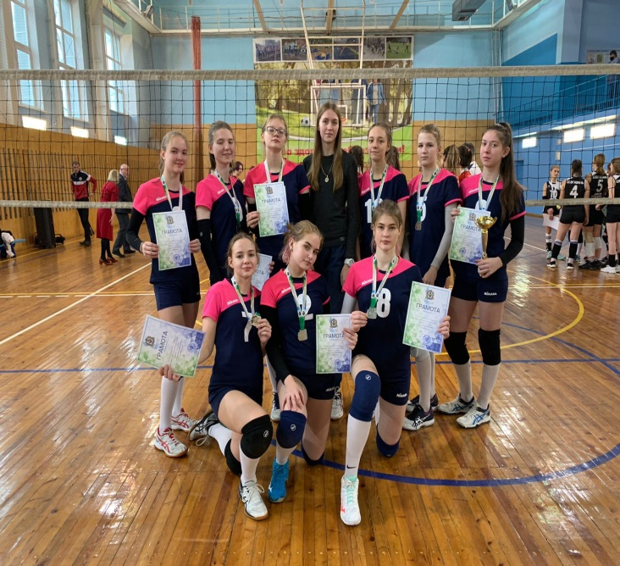
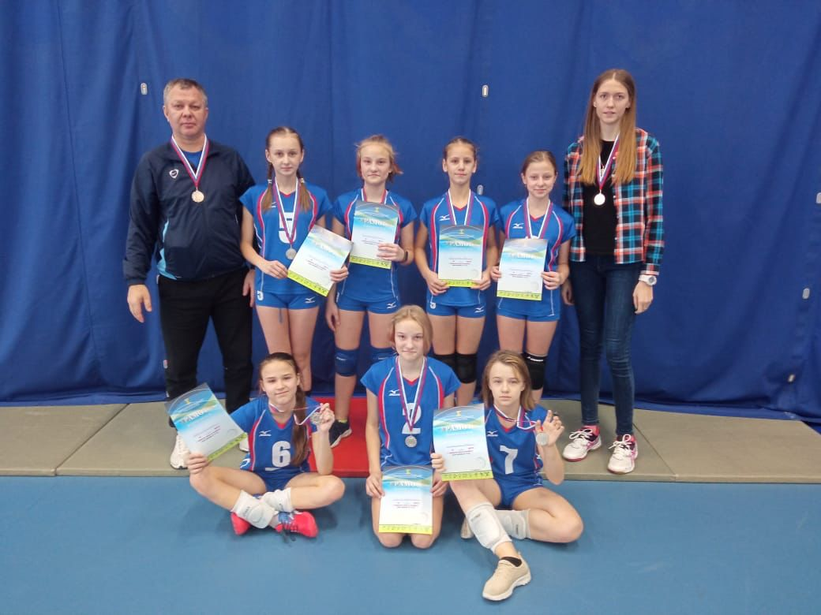
3. Волейбол тренер Павлова А.П.

Slide 12
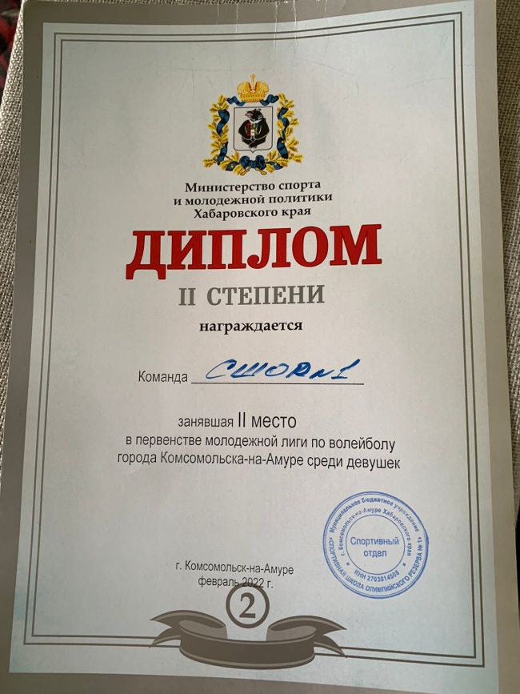
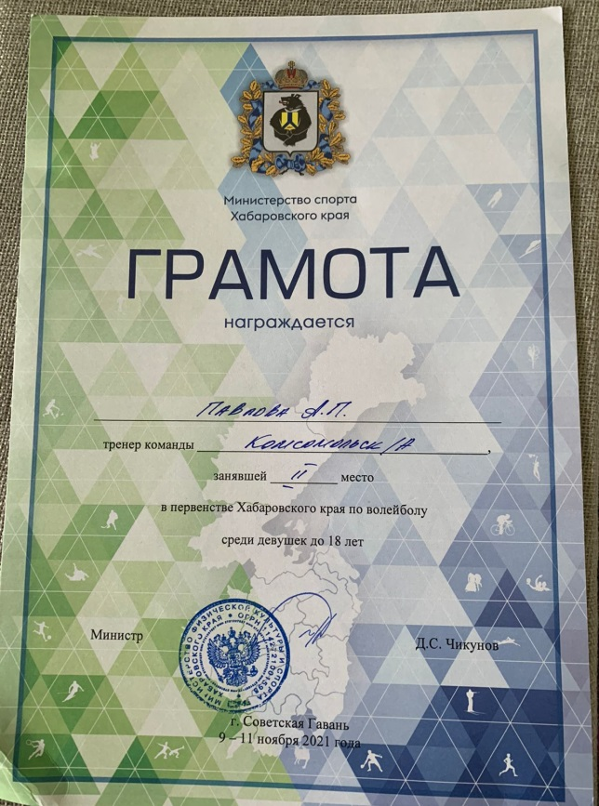
Наши достижения в волейболе за 2021-2022г.
- Первенство Хабаровского края среди девушек 2005-2006 г.р. ( 2 место) - Первенство Города среди девушек 2005-2006 г.р. - Первенство Хабаровского края среди девушек 2009-2010гр ( 3 место) - Первенство города среди девушек 2009-2010 г.р. ( 2.3 место) - Первенство города среди девушек 2008-2009 гр ( 1 место) - Первенство молодёжной лиги по волейболу г. Комсомольск –на-Амуре ( 2 место)

Slide 13
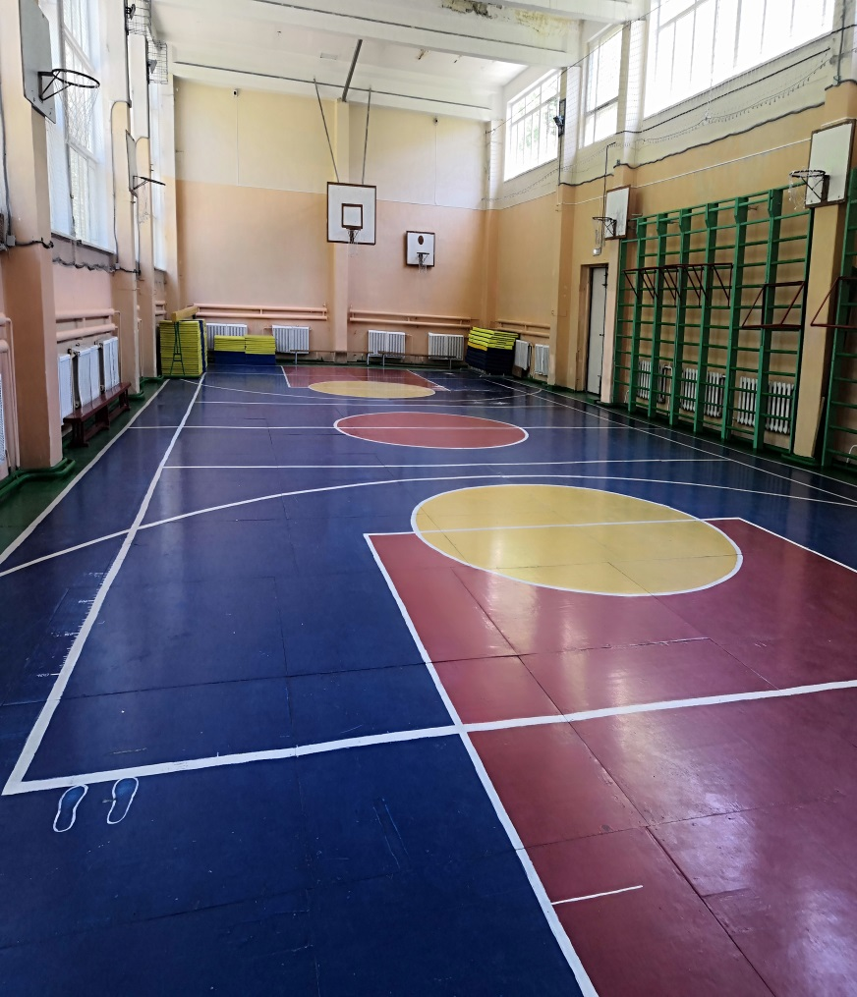
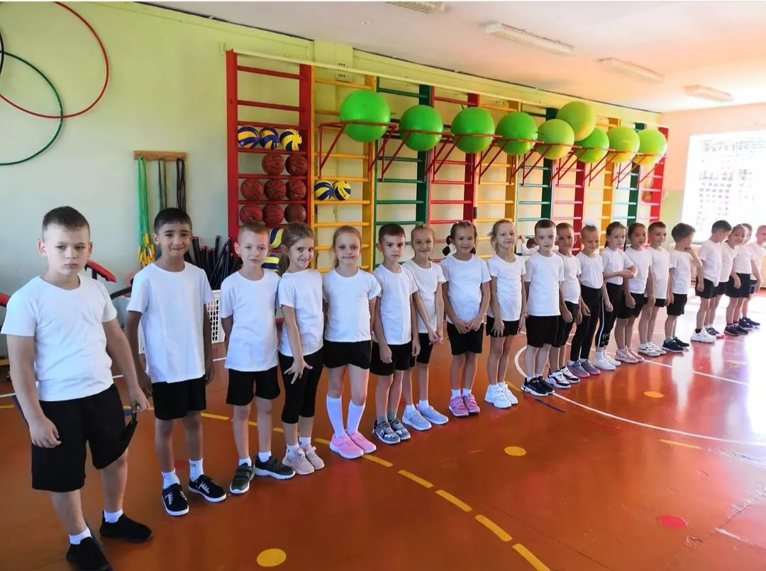
Наша материально-техническая база
Большой спортивный зал 25х14х6,5. Пропускная способность 45 человек
Малый спортивный зал 10х5х3, пропускная способность 30 человек.

Slide 14
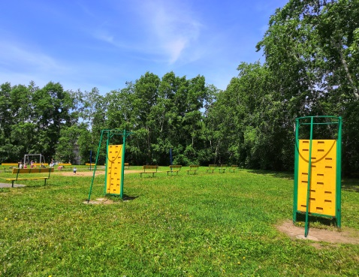
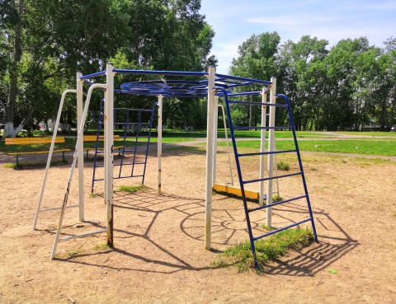
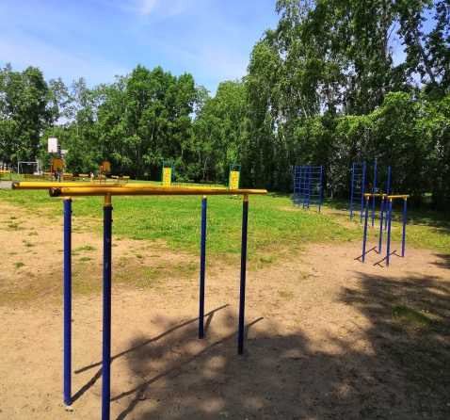
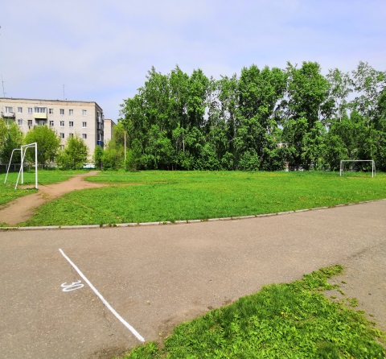
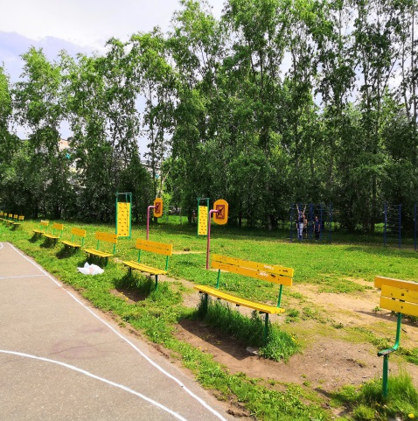
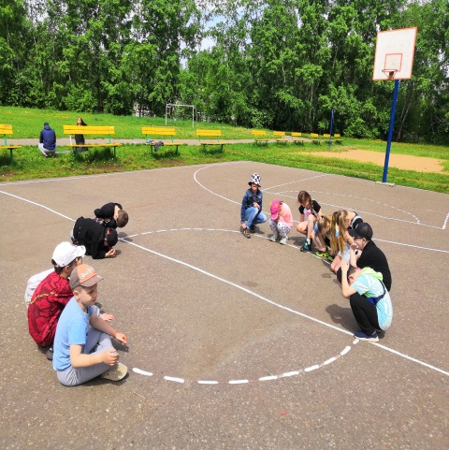
Школьная спортивная площадка
№ | Наименование объектов и средств материально-технического обеспечения | Необходимое количество | Фактическое количество
1 | Легкоатлетическая дорожка (указать покрытие) | 1 | 1(асфальт) 120м 1 (асфальт) 200м
2 | Сектор для прыжков в длину | 1 | 1(без места отталкивания)
3 | Сектор для метания | 1
4 | Игровое поле для футбола | 1 | 1
5 | Футбольные ворота | 2 | 2
6 | Баскетбольная площадка | 1 | 1
7 | Баскетбольные щиты | 2 | -
8 | Волейбольная площадка | 1 | 1
9 | Волейбольные стойки | 2 | 2
10 | Полоса препятствий | 1 | -
11 | Перекладина гимнастическая | 1 | -
12 | Брусья параллельные | 1 | 2
13 | Рукоход | 1 | -
14 | Шведская стенка | 2 | 3
 | Нестандартное оборудование
1 | Бум |  | 1
2 | Гимнастический городок для начальной школы |  | 1
3 | Баскетбольные щиты |  | 2
4 | Тренажер для лазания |  | 2
5 | Сектор для толкания ядра |  | 1

Slide 15
В 2021-2022 учебном году наши учащиеся приняли участие:
Сентябрь- «Кросс Нации-2021», День здоровья «Золотая осень»,; Октябрь- «Мини-футбол в школу», олимпиада по физической культуре, Ноябрь- Акция «Рекорд ГТО», «Безопасное колесо - 2022», Турнир по прикладному баскетболу «Точный бросок». Декабрь- соревнования по подвижной игре «Снайпер», Январь- Муниципальные соревнования по волейболу среди девушек и юношей; Февраль- «Лыжня России», «Парни на все 100», «А ну-ка мальчики»; Март- соревнования по лыжным гонкам «Метелица», эстафеты «А ну-ка девочки», фестиваль ГТО для 1-2, 3-4 ступеней. Апрель- Военизированная эстафета «От весёлых стартов до военных вершин», краевой этап «безопасное колесо -2022». Май- эстафета ко дню Победы, соревнования по игре «Снайпер», игры-эстафеты для 1-4 классов. Ребята нашего школьного спортивного клуба «Лидер» активно принимают участие в различных соревнованиях, а также в социально-значимых мероприятиях: Всемирный день отказа от курения. Квест «Я не курю!», молодёжная акция, посвященная Дню Борьбы со СПИДОМ (квест), волонтёрская практика «Ветеран живёт рядом», деятельность профильного отряда волонтёров-медиков «Дорогою добра», акция «Георгиевская ленточка», концерт школьных творческих коллективов. Наш школьный спортивный клуб самый лучший и в будущем будет ещё лучше!

Slide 16
Спортивные достижения участников ШСК «Лидер» в 2021-2022 учебном году.
Краевая акция «Рекорд ГТО» для учащихся 3-й ступени, с занесением результатов в книгу рекордов ГТО Хабаровского края: - рекорд в упражнении на гибкость, с результатом 30см - Селезнёва Арина, ученица 5 «Б» класса; - рекорд по прыжкам в длину с места , с результатом 230 см – Безрукавый Никита, ученик 6 «В» класса. 2 место - командные муниципальные соревнования по лыжным гонкам «Метелица»; 1 место в муниципальном этапе Всероссийского конкурса юных инспекторов дорожного движения «Безопасное колесо-2022», 1 место в творческом конкурсе «Вместе-за безопасность дорожного движения» регионального этапа Всероссийского конкурса ЮИД «Безопасное колесо – 2022»

